Slide 1
Techniques of formation of technological surface layers
Electrochemical Deposition
Conversion coating
Anodizing
Hot Dip Coatings
Diffusion Hardening/ Metallizing
Thermal Spray Coatings
Physical and Chemical Vapor Deposition
Cladding

Slide 2
غوطه وری گرم (Hot Dip)
در این روش قطعه را در یک حمام مذاب قرار می دهند که بر اثر آن یک لایه مذاب روی قطعه می نشیند.
پس از خارج کردن قطعه، لایه مذاب منجمد شده و یک روکش روی قطعه ایجاد می شود.
قبل ازغوطه وری گرم سطح قطعه باید کاملا ً تمیز باشد ( چربی زدایی، سند بلاست و... ).
پوشش های مورد استفاده در این روش عمدتاً روی (85%)، آلومینیم و سرب است.

Slide 3
غوطه وری گرم (Hot Dip)
نکات مهم:
کنترل سرعت انجماد پس از خارج کردن قطعه از مذاب، برای ایجاد پوشش یکنواخت
کنترل ترکیبات بین فلزی ایجاد شده در فصل مشترک پوشش (از طریق نفوذ بین لایه و زیر لایه)
جلوگیری از تشکیل اکسید در خصوص آلومینیم
بهبود ترشوندگی در خصوص سرب

Slide 4
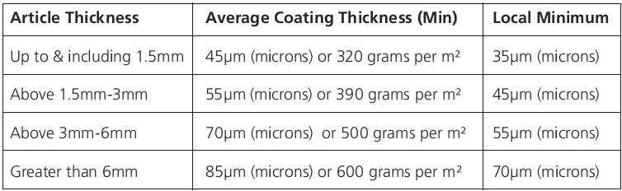
غوطه وری گرم (Hot Dip)
مقدار پوشش در این روش به دو صورت بیان می شود:
بر حسب ضخامت در یک طرف ورق
بر حسب جرم در واحد سطح (در هر دو طرف سطح ورق)

Slide 5
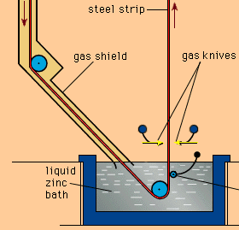
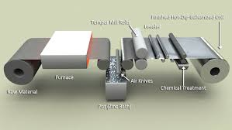
غوطه وری گرم (Hot Dip)

Slide 6
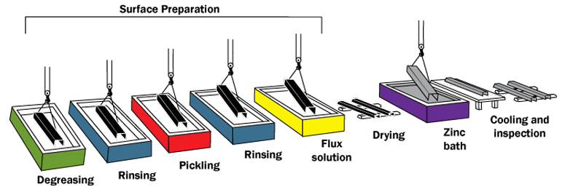
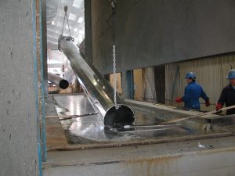
غوطه وری گرم (Hot Dip)
zinc ammonium chloride solution
ZnCl₂+NH₄Cl
1- از بین بردن اکسیدهای باقیمانده
2- حفاظت سطح در برابر اکسید شدن مجدد
قبل از غوطه وری در روی مذاب

Slide 7
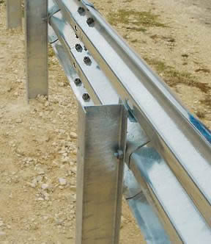
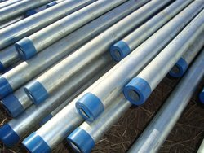
غوطه وری گرم روی (Hot Dip Galvanizing)
Galvanized Coating
مهترین پوشش Hot Dip، پوشش Zn است ( 85%)
فروبردن قطعه مورد نظر در روی مذاب جهت ایجاد یک لایه روی در سطح قطعه که به آهن سفید معروف است.
افزایش مقاومت به خوردگی فولاد
کاربردها: خطوط انتقال نیرو، پیچ و مهره ها، علائم راهنمایی، گاردریل ها، بدنه اتومبیل، لوله های ساختمانی، کانال های تهویه هوا، سایبان ها، ناودان ها، کابل ها و ....

Slide 8
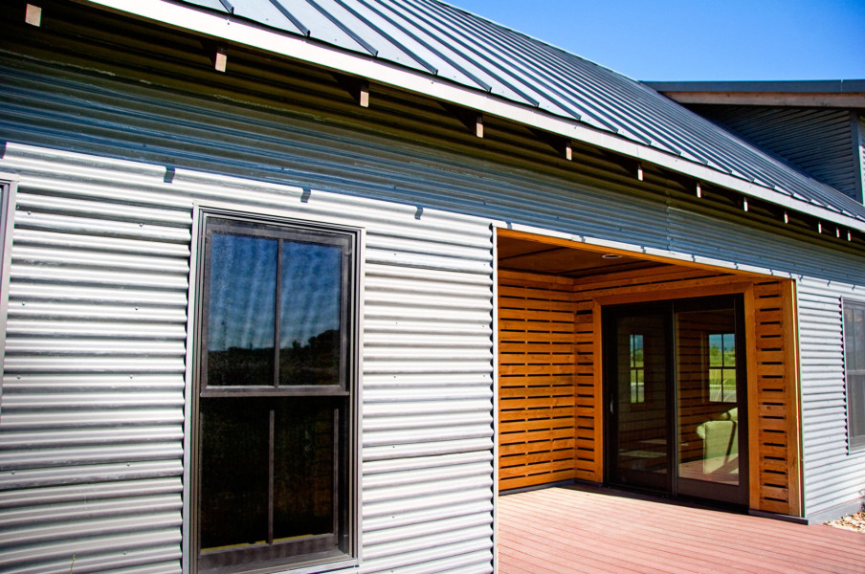
غوطه وری گرم روی
Galvanized Coating

Slide 9
غوطه وری گرم روی
Galvanized Coating
استاندارد:
ASTM A653: Standard Specification for Steel Sheet, Zinc-Coated (Galvanized) or Zinc-Iron Alloy-Coated (Galvannealed) by the Hot-Dip Process
چند نکته:
به طور کلی ترکیب شیمایی فولاد تاثیر چندانی در فرایند گالوانیزه ندارد.
اگر مقدار سیلیسیم فولاد از 0/12 درصد بیشتر شود نرخ واکنش بین روی و آهن کند می شود.
مهمترین عامل در این فرایند سطح قطعه است. باید اکسیدهای موجود روی سطح و ماسه های باقیمانده از فرایند ریخته گری از سطح زدوده شوند.
گالوانیزه کردن روی سطح قطعات چدنی نیز انجام می شود.

Slide 10
غوطه وری گرم روی
Galvanized Coating
مراحل کار:
1- چربی زدایی
در محلول های قلیایی، دمای حدود 90 درجه سانتیگراد و زمان یک تا بیست دقیقه.
بعد از چربی زدایی سطح قطعات با آب شستشو داده می شود.
2- اکسیدزدایی (Pickling)
در محلول اسیدکلریدریک (دما 20 تا 40) یا اسیدسولفوریک گرم
کلر موجود در اسیدکلریدریک می تواند منجر به ایجاد حفره روی سطح شود. در این فرایند استفاده از بازدارنده (به عنوان مثال نمک آنتیموان) ضروری است.
3- روانسازی (Flux Treatment):
به منظور برطرف کردن باقیمانده اکسیدها و آلودگی های سطحی، جلوگیری از اکسید شدن مجدد سطح و همچنین کمک به انجام واکنش های بین آهن و روی در حمام مذاب قطعات را داخل روانساز فرو می برند.

Slide 11
غوطه وری گرم روی
Galvanized Coating
روانسازی به دو روش انجام می شود:
1- روش تر: در این روش پودر روانساز (کلرید روی و کلرید آمونیم به نسبت یک به سه) روی سطح حمام مذاب روی ریخته می شود که ذوب شده و بصورت کف روی مذاب باقی می ماند.
2- روش خشک (pre-fluxing): بعد از اسید شویی نمونه داخل محلول آبی حاوی 500-600 گرم بر لیتر کلرید روی و 300-400 گرم بر لیتر کلرید آمونیم در دمای 40-50 درجه سانتیگراد وارد می شود. سپس در دمای حدود 150 درجه سانتیگراد خشک می شوند.

Slide 12
غوطه وری گرم روی
Galvanized Coating
4- غوطه وری در مذاب
عوامل موثر در این مرحله شامل: خلوص روی، دمای حمام، زمان غوطه وری و سرعت خروج قطعه از حمام مذاب است.
خلوص روی:
روی مصرفی معمولا حدود یک درصد سرب دارد. سرب اضافه (بیش از حد حلالیت روی) در کف و روی بدنه محفظه جمع شده و از خسارت بدنه فولادی جلوگیری میکند.
همچنین مذاب حدود 0/005 تا 0/02درصد وزنی آلومینیم دارد. آلومینیم باعث: 1- کاهش سرعت اکسید شدن روی (بدلیل تشکیل Al₂O₃)، 2- شفاف شدن قطعه گالوانیزه، 3- یکنواختی پوشش 4- کاهش اندازه دانه پوشش 5- جلوگیری از تشکیل لایه ضخیم و پیوسته ترکیب بین فلزی آهن-روی زتا (FeZn13) می شود.
ممکن است قلع (1 درصد) یا آنتیموان (0/1 درصد) نیز به حمام اضافه شوندکه منجر به ریزتر شدن دانه و گلدار شدن (Spangle) پوشش می شوند.

Slide 13
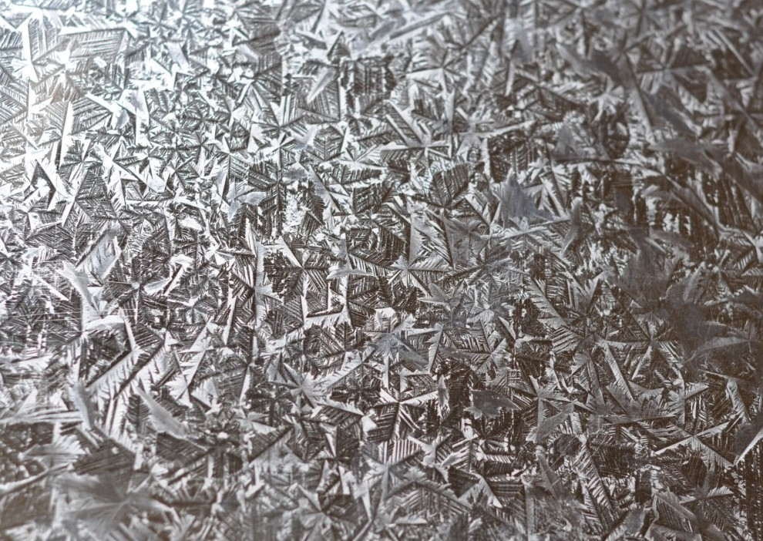
غوطه وری گرم روی
Galvanized Coating

Slide 14
غوطه وری گرم روی
Galvanized Coating
دمای حمام:
دمای مذاب حدود 445-465 درجه سانتیگراد (نقطه ذوب روی 420 است).
دمای بالاتر: افزایش اکسیداسیون روی، پوشش تیره تر، انحلال سریع تر دیواره مخزن فولادی، افزایش تولید تفاله (FeZn13) و هدررفت روی
البته باید دما در حدی باشد که هنگام خروج قطعه از حمام، روی مذاب از آن چکه کند.
زمان غوطه وری:
زمان بندی تابع شکل قطعه است و حدود 1 تا 5 دقیقه
در گالوانیزه کردن پیوسته زمان غوطه وری کمتر از یک دقیقه است.
سرعت خروج قطعه
سرعت بهینه در حد 1/5 متر بر دقیقه است.
با افزایش سرعت خروج از مذاب وزن پوشش افزایش می یابد؟

Slide 15
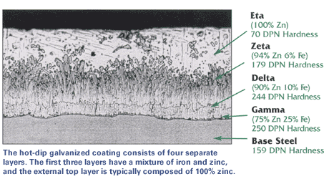
غوطه وری گرم روی
Galvanized Coating
ساختار:
اگر سرعت سرد کردن قطعه خیلی پایین باشد، لایه آلیاژی تا سطح خارجی قطعه ادامه پیدا کرده و سطح کدر می شود.
DPN: Diamond pyramid hardness/HV

Slide 16
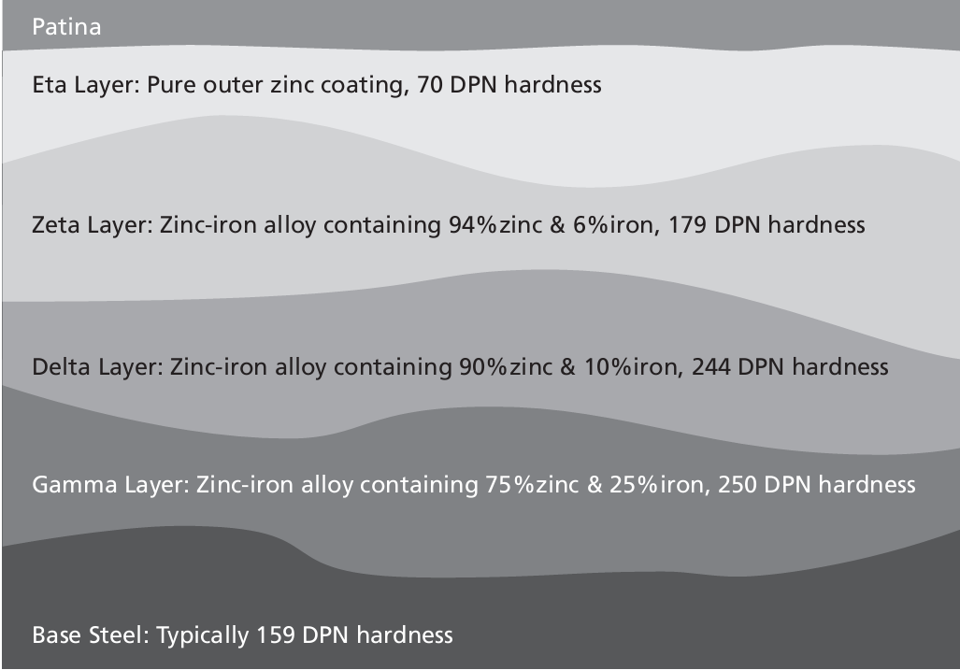
غوطه وری گرم روی
Galvanized Coating
ساختار:
)zinc oxide and zinc hydroxide(

Slide 17
غوطه وری گرم روی
Galvanized Coating
Zn روی سطح آهن یک ترکیب بین فلزی در فصل مشترک تشکیل می دهد (فاز زتا دارای 6% آهن) که چسبندگی لایه به زیر لایه را تضعیف می کند.
برای رفع این مشکل 0/1-0/02 درصد وزنی آلومینیم به حمام مذاب اضافه میکنند.

Slide 18
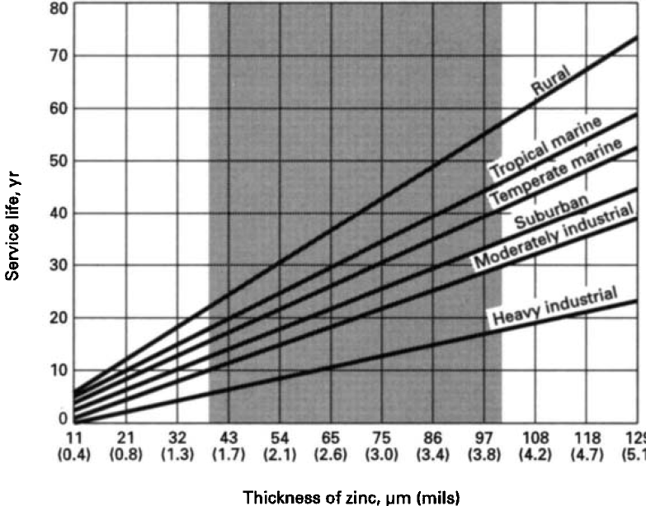
غوطه وری گرم (Hot Dip)

Slide 19
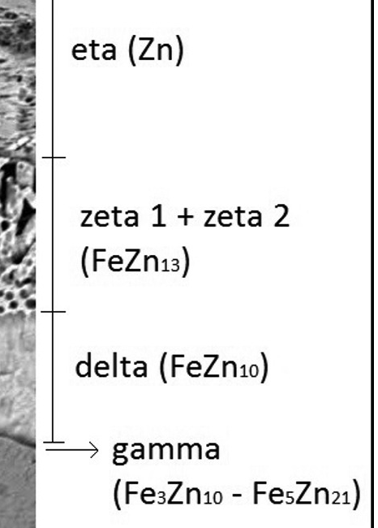
غوطه وری گرم روی
Galvaneal Coating
پوشش های گالوانیل نوعی پوشش نفوذی هستند که با حرارت دادن فولاد گالوانیزه در دمای 500 درجه سانتیگراد به مدت 10 ثانیه بدست می آیند. این عملیات باعث ترغیب نفوذ روی در آهن و تشکیل ترکیب بین فلزی که 9-12% آهن دارد (فاز دلتا) می شود.
انواع پوشش های گالوانیل:
Type 0: پوشش آلیاژی نشده (Underalloyed) عمدتا شامل فاز زتا
Type 1: پوشش آلیاژی بهینه شامل لایه میانی گاما با ضخامت
کمتر از یک میکرون و لایه رویی دلتا حاوی مقادیر کمی زتا
Type 2: پوشش اورآلیاژی (Overalloyed) شامل فاز گاما با ضخامت
بیشتر از یک میکرون و یک لایه رویی دلتا ترک دار
پوشش های گالوانیل رنگ پذیری و جوشکاری بهتری نسبت به روی خالص دارند.

Slide 20
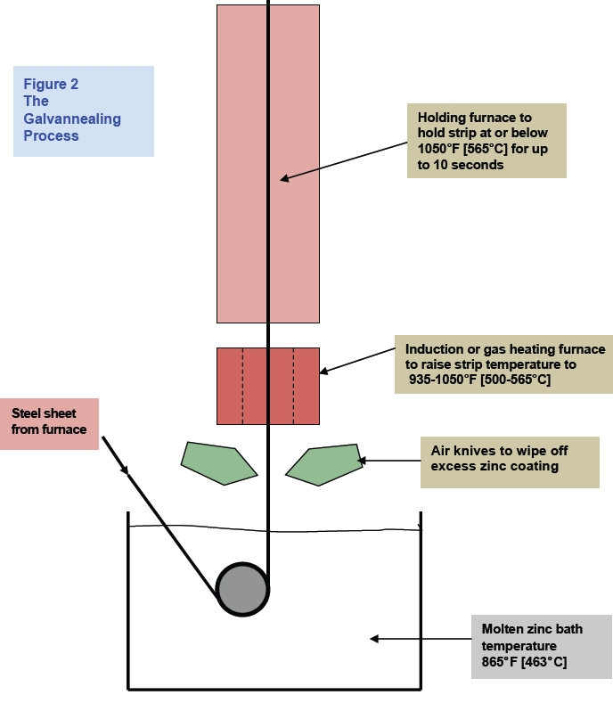
غوطه وری گرم روی
Galvaneal Coating

Slide 21
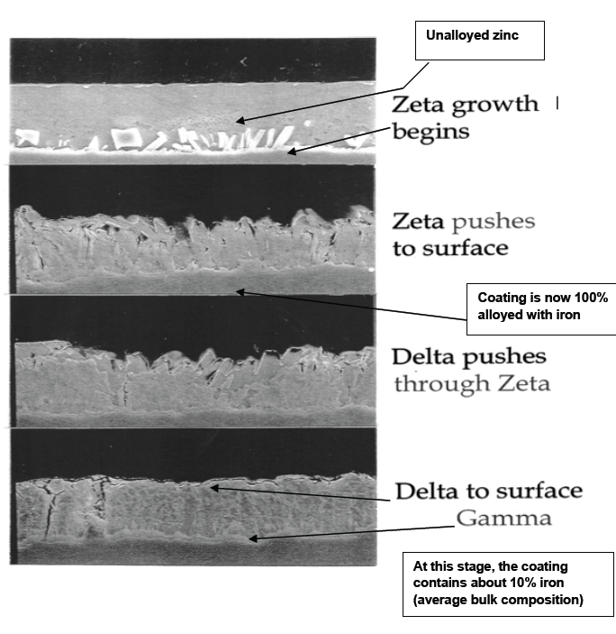
غوطه وری گرم روی
Galvaneal Coating

Slide 22
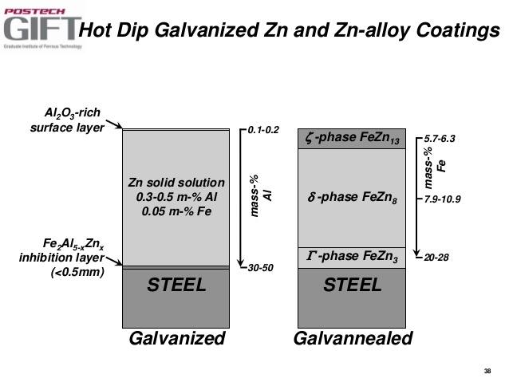
غوطه وری گرم روی
Galvaneal Coating

Slide 23
غوطه وری گرم آلومینیم
(Hot-dip aluminizing)
سطح حمام مذاب آلومینیم باید با فلاکس مناسب پوشیده شود.
در این جا نیز برای جلوگیری از تشکیل ترکیبات بین فلزی 5-11 درصد سیلیسیم به حمام مذاب اضافه می کنند.
مقاومت در برابر خوردگی اتمسفری آلومینیم بیشتر از روی است.
آلومینیم مانند روی نقش آند فداشونده ندارد.
دراینجا دو نوع پوشش داریم:
Type 1 : پوشش نازکAl-Si است (حاوی 5-11 درصد سیلیسیم). سیلیسیم از تشکیل ترکیبات بین فلزی آلومینیم-آهن جلوگیری می کند. ضخامت 20-25 میکرومتر بوده و مقاومت دردماهای بالاتر (تا 500 درجه سانتیگراد) وجود دارد.
کاربرد: اگزوز اتومبیل
Type 2 : پوشش ضخیم تر از جنس آلومینیم خالص است و احتمال تشکیل ترکیبات بین فلزی وجود دارد . ضخامت 30-50 میکرومتر است.
کاربرد: در سقف ها و سیلوها

Slide 24
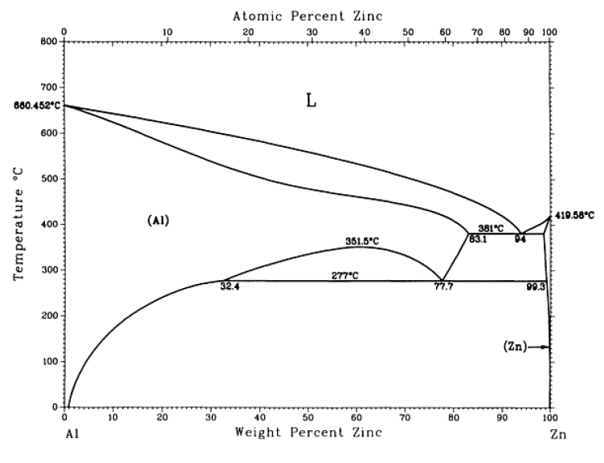
غوطه وری گرم آلومینیم
پوشش های ترکیبی
Zn-5%Al (Galfan)
دمای حمام مذاب کمتر است (به دلیل وجود یوتکتیک در دیاگرام Zn-Al)
عدم وجود ترکیبات بین فلزی که در پوشش های Zn وجود داشتند و مقاومت به خوردگی بهتر در مقایسه با پوشش های گالوانیزه.

Slide 25
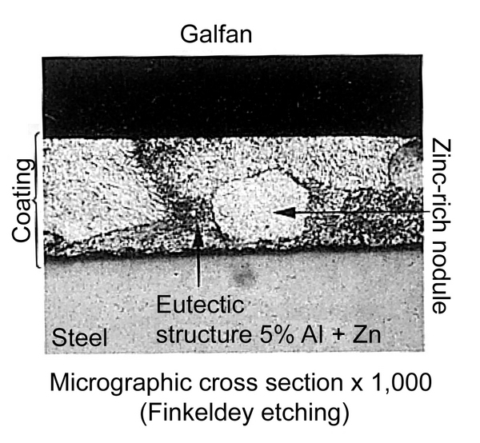
غوطه وری گرم آلومینیم
پوشش های ترکیبی
Zn-5%Al (Galfan)

Slide 26
غوطه وری گرم آلومینیم
پوشش های ترکیبی
Zn-55%Al (Galvalume)
تلفیقی از مقاومت به خوردگی خوب اتمسفری آلومینیم ( 2 تا 4 برابرپوشش گالوانیزه) و خاصیت فداشوندگی روی وجود دارد.
ضخامت: 20-25 میکرومتر
معمولا 1/5 درصد سیلیسیم دارد (به منظور افزایش چسبندگی پوشش به زیرلایه در حین نورد، کشش یا خمش ورق)

Slide 27
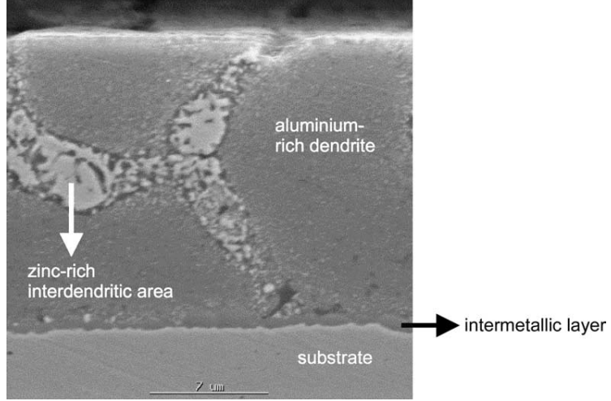
غوطه وری گرم آلومینیم
پوشش های ترکیبی
Zn-55%Al (Galvalume)

Slide 28
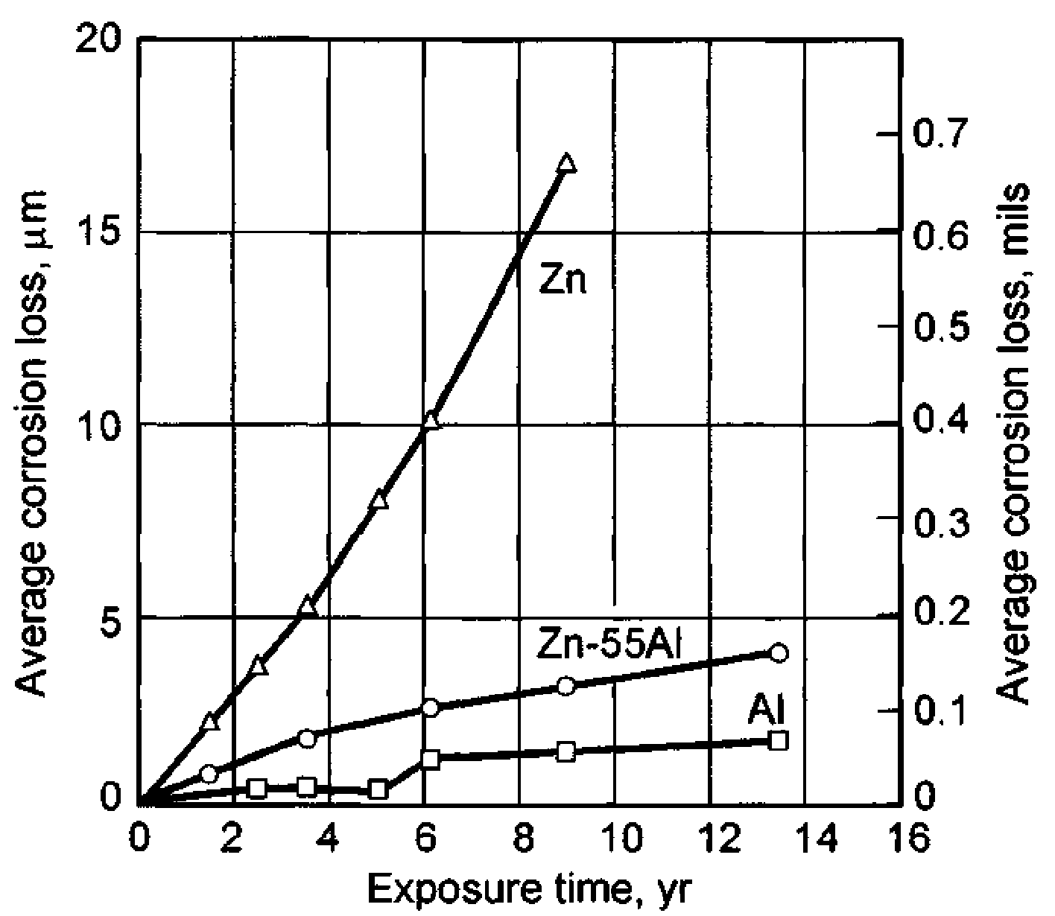

Slide 29
غوطه وری گرم سرب
به منظور افزایش خاصیت ترشوندگی، به آن قلع اضافه می کنند (3-15 درصد).
حلالیت قلع در سرب بسیار کم است و می تواند به صورت رگه هایی در پوشش باشد.
به پوشش سرب-قلع Terne Coating و به ورق فولادی با این پوشش ternplate می گویند.
Terne: آلیاژ سرب حاوی 10-20 درصد قلع
قابلیت فرم پذیری، جوش کاری و لحیم کاری خوب، همچنین نرخ خوردگی کم.
در باک اتومبیل، برای پوشش سقف و بسته بندی ها از این پوشش ها استفاده می کنند.
امروزه در این پوشش ها بجای سرب از روی استفاده می شود (Terne II)

Slide 30
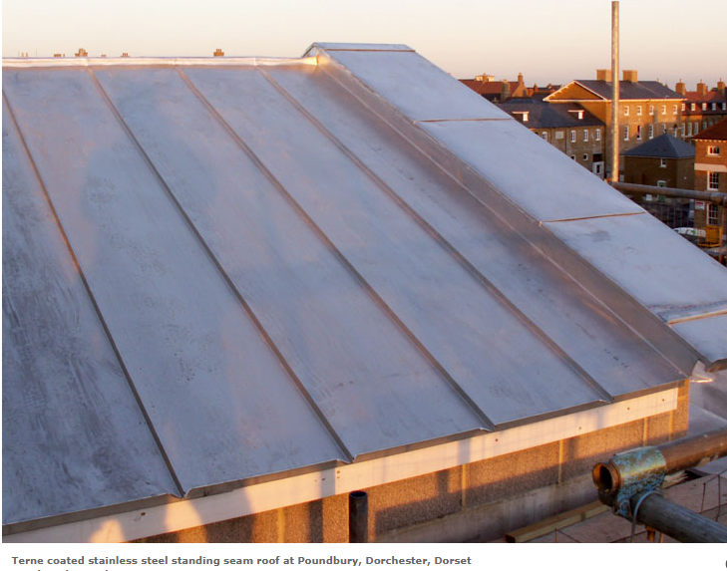

Slide 31
The End

